Slide 1
YC TECH ACADEMY 6조 팀프로젝트 발표
이주연 정지운 이민형

Slide 2
여행 일정 도우미 : 새로운 여행 경험의 시작

Slide 3

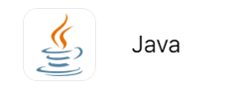


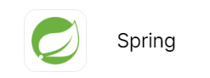
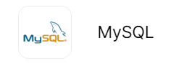



사용한 기술 스택
Client

Slide 4
- 회원가입 - 로그인 - Form 로그인 - 구글 로그인 - 로그아웃 - 여행일정 - 등록 (+ validation check) - 수정 (+ validation check) - 조회 (여행날짜 빠른 순) - 페이지 구성 - 검색 (여행지명) - 삭제 - 구글맵 API 이용

Slide 5
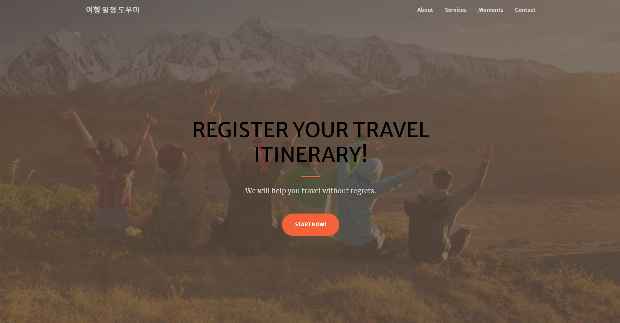
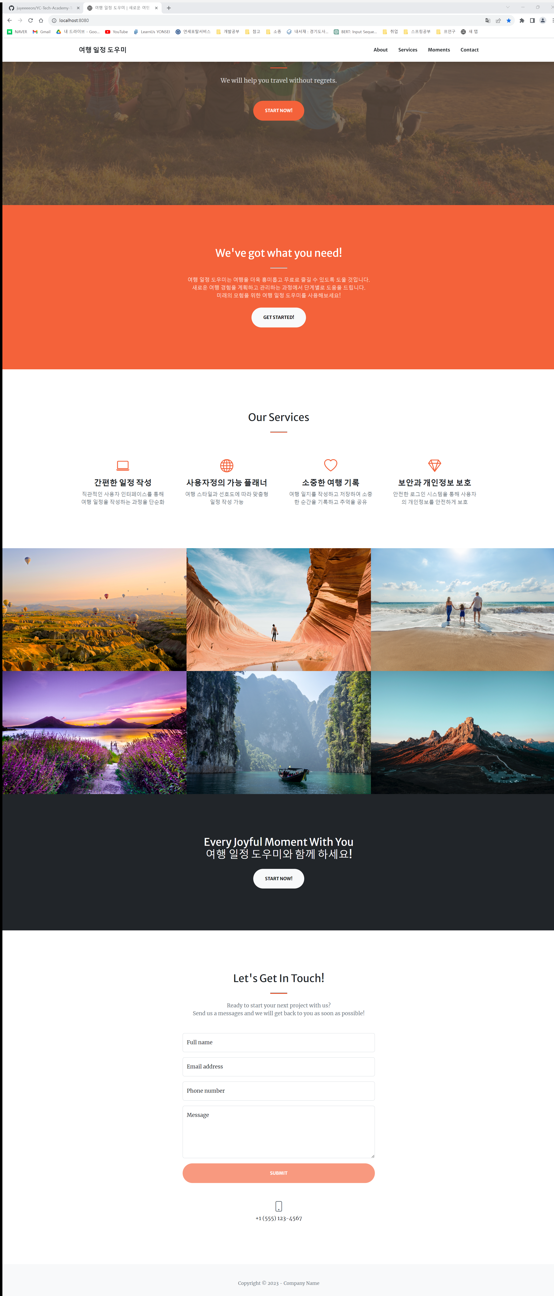
메인

Slide 6
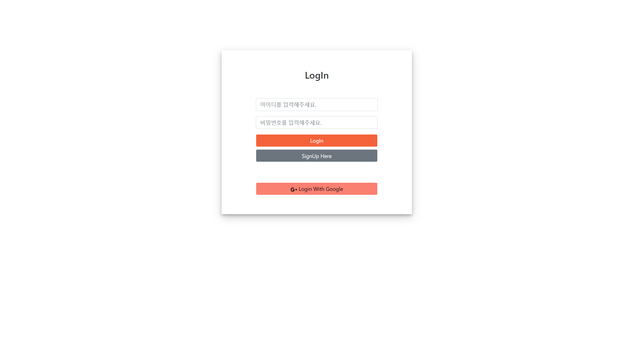
로그인

Slide 7
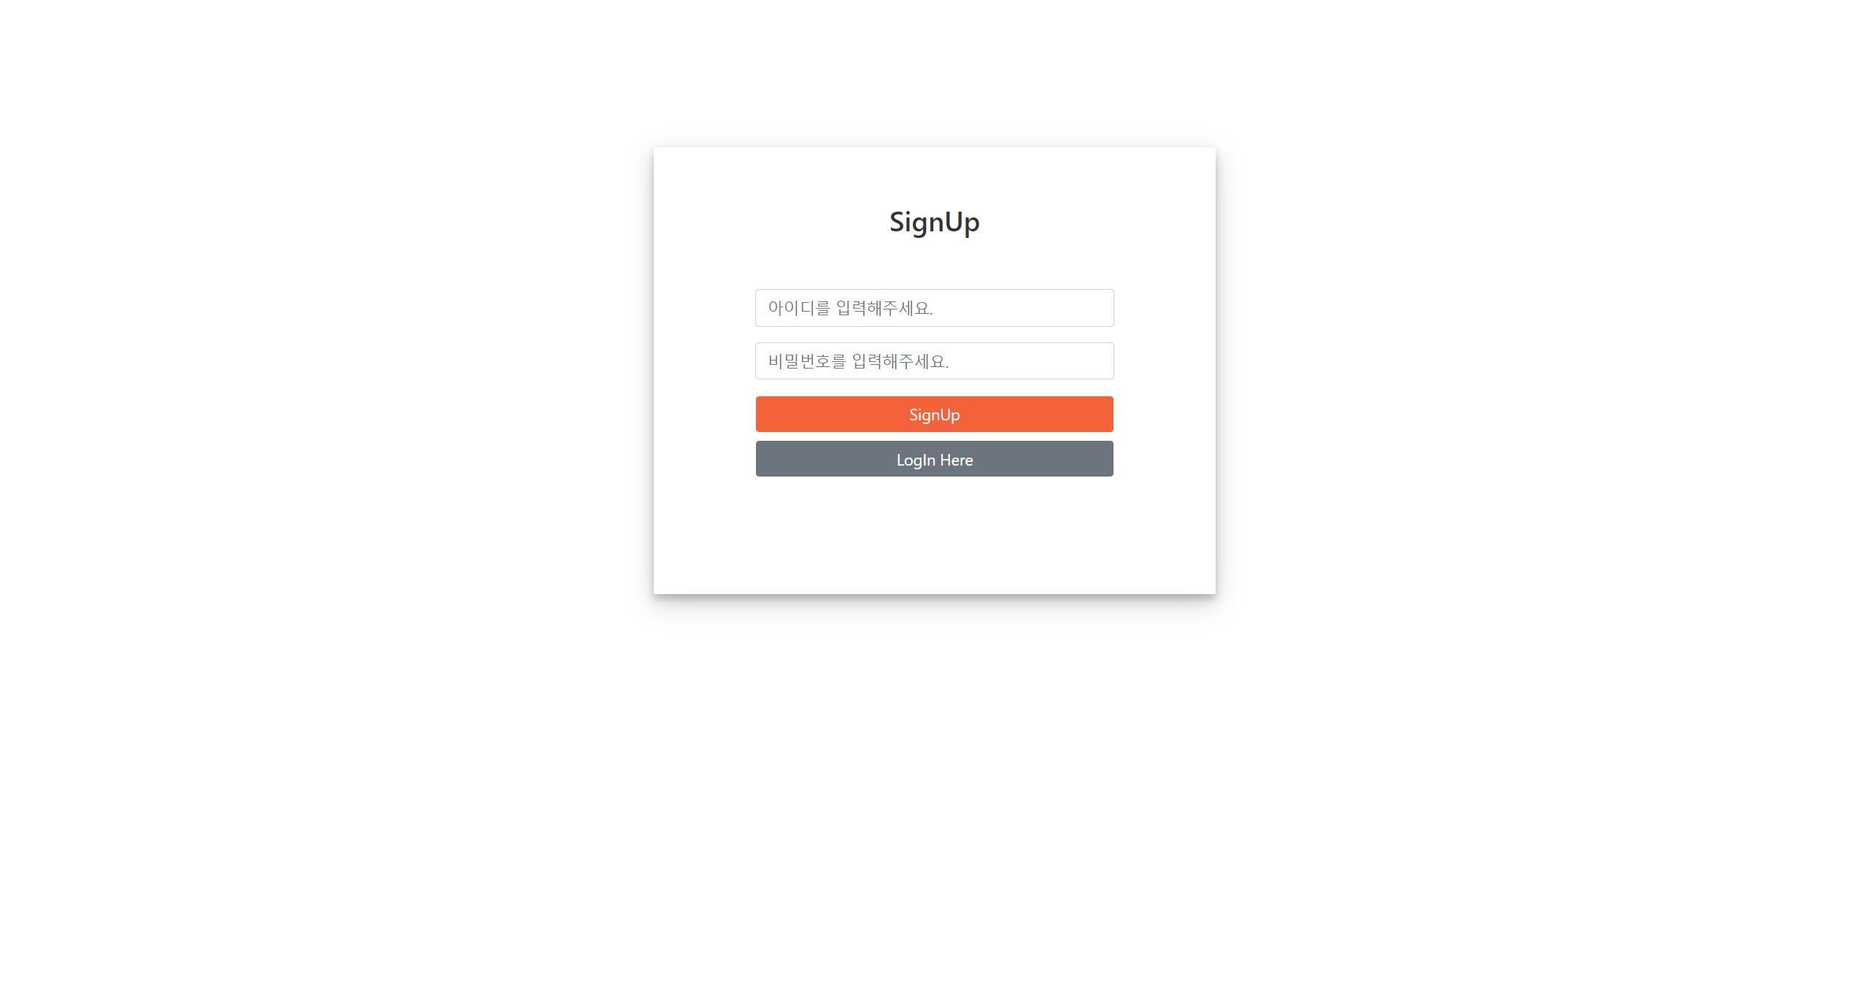
회원가입

Slide 8
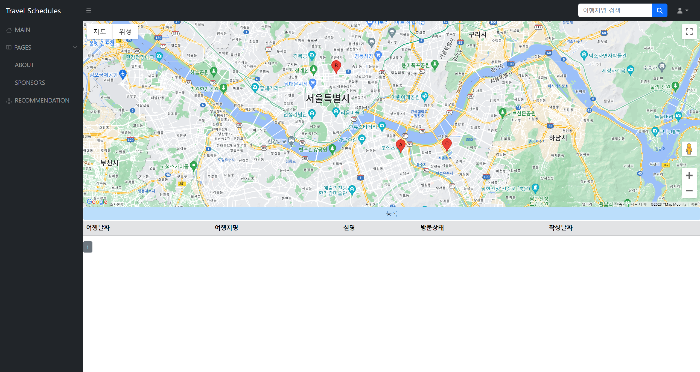
My Scheduler

Slide 9
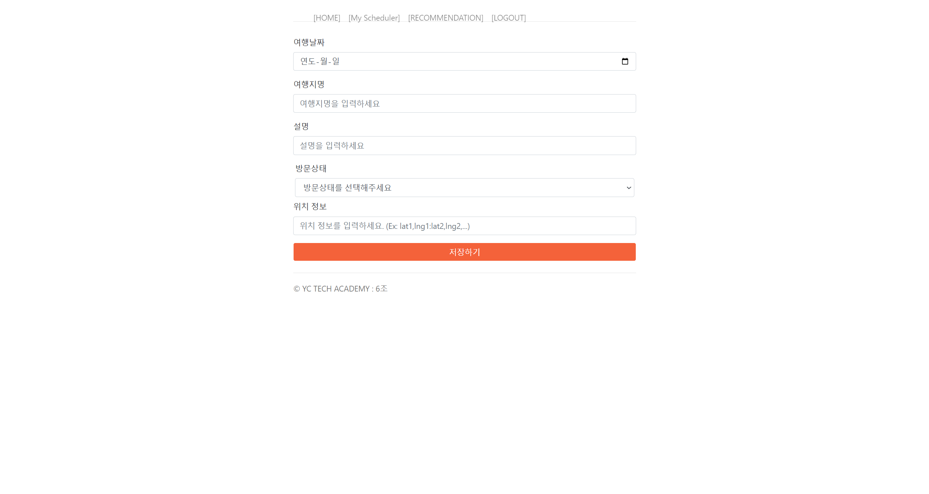
등록

Slide 10
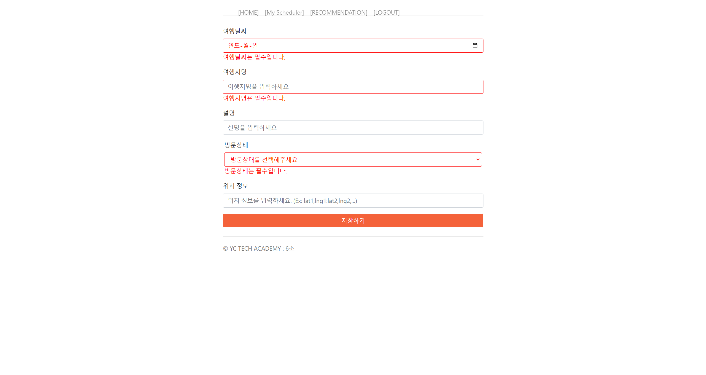
Validation check

Slide 11
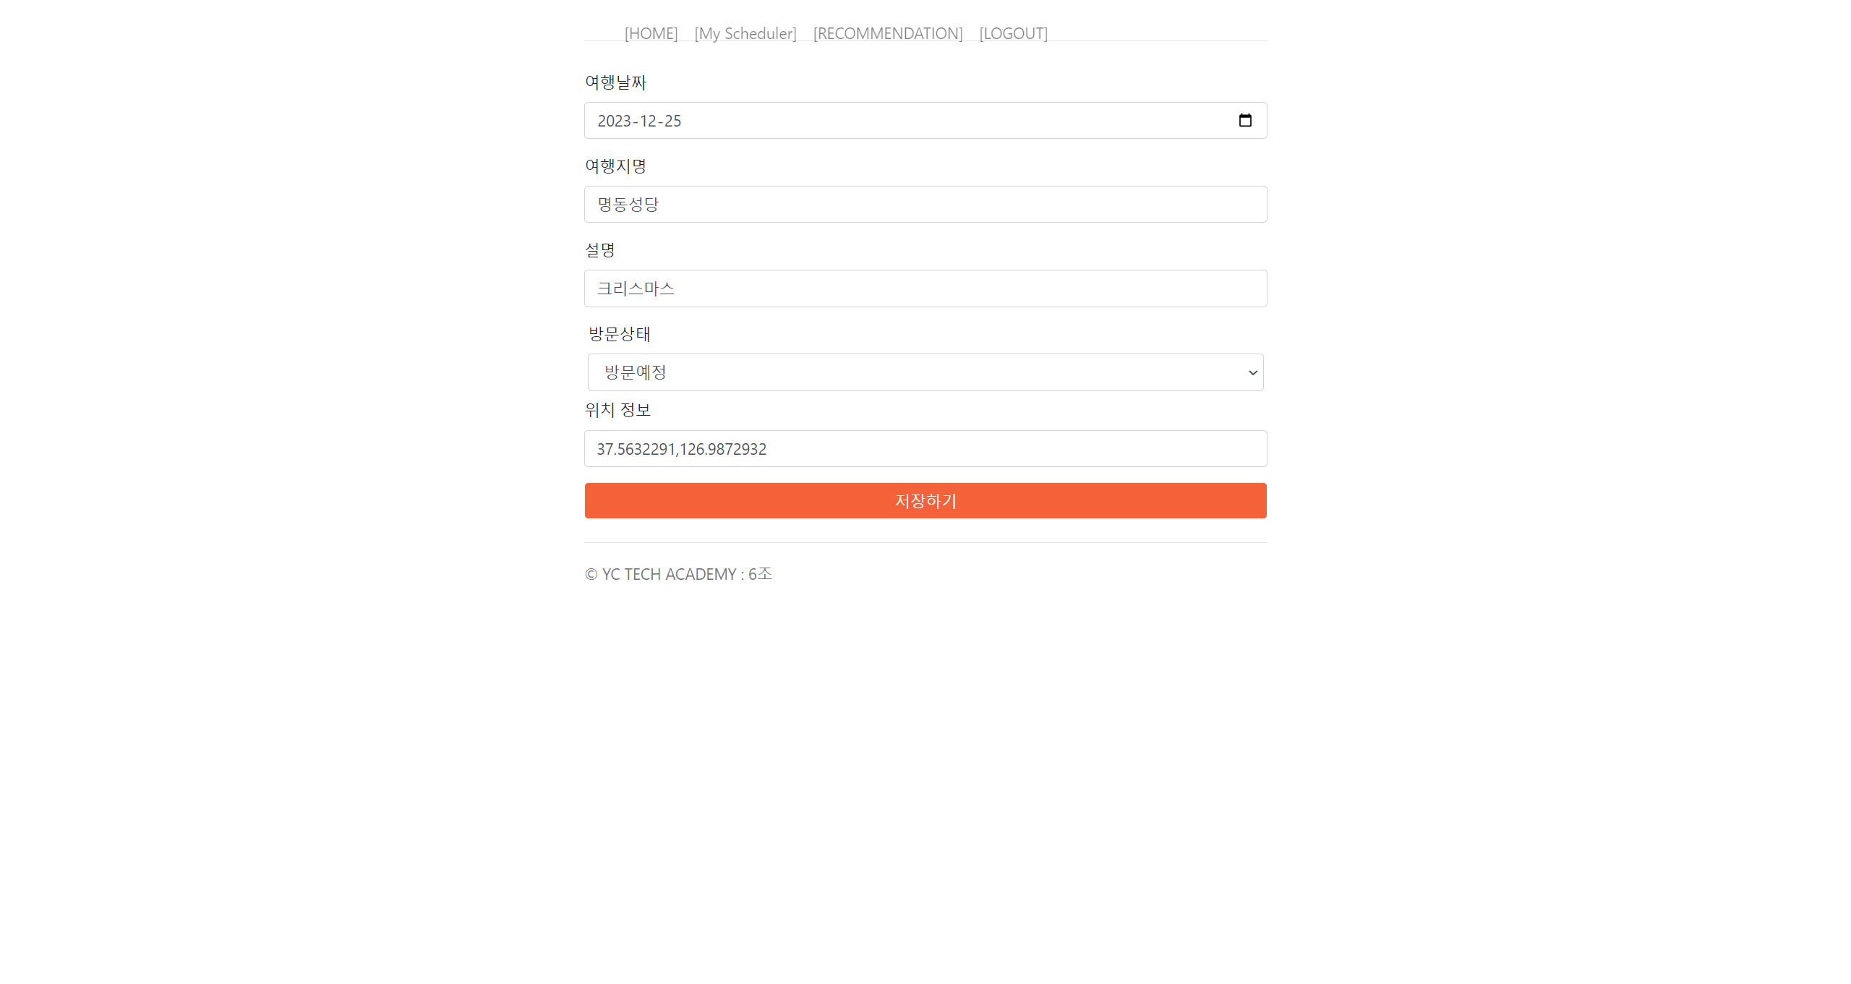
예시

Slide 12
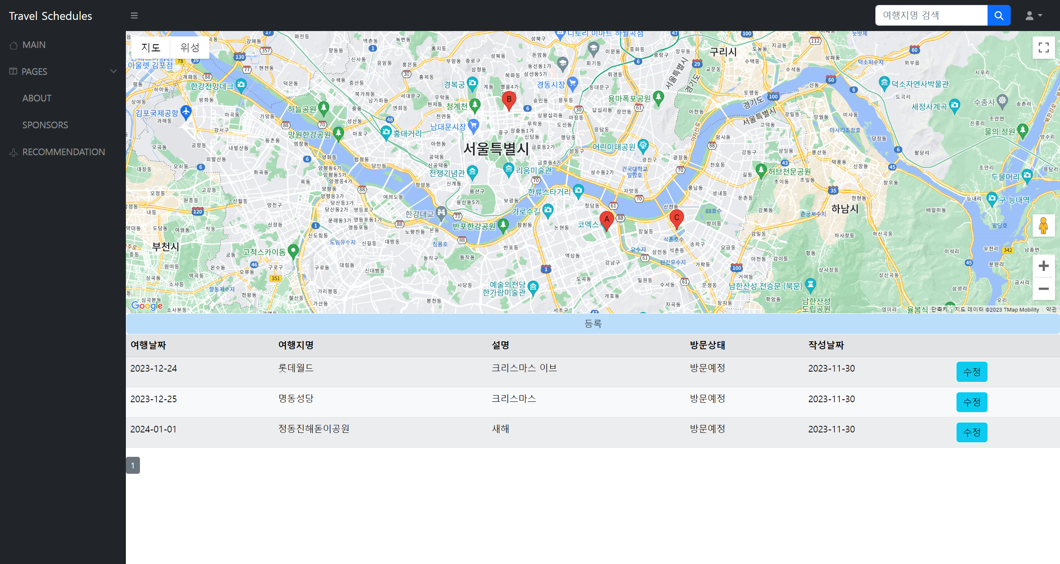

Slide 13
여행날짜 빠른 순 조회

Slide 14
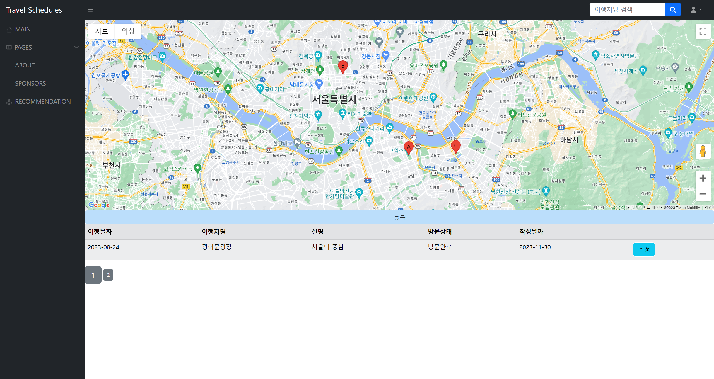
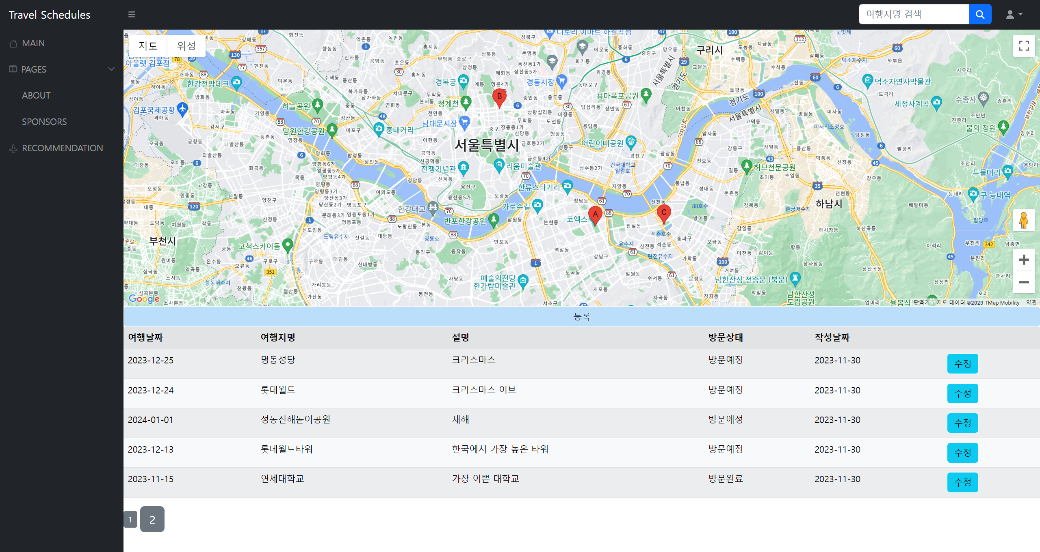
페이지 구현

Slide 15
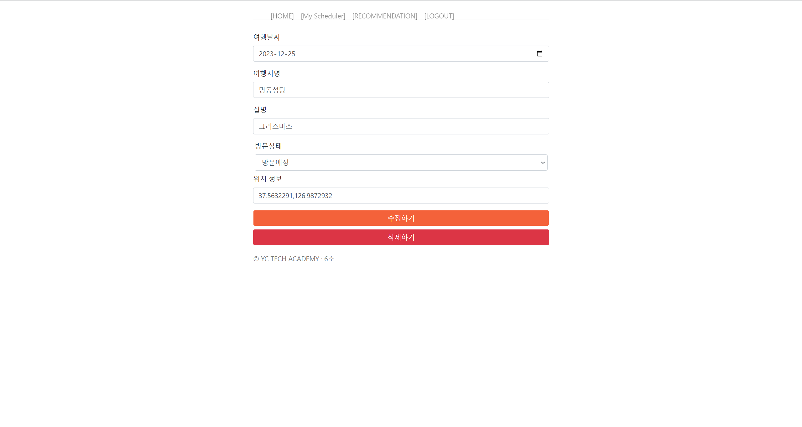
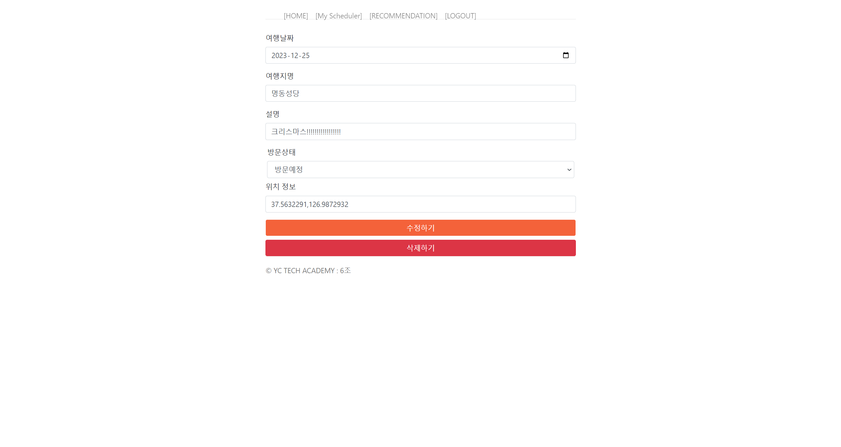
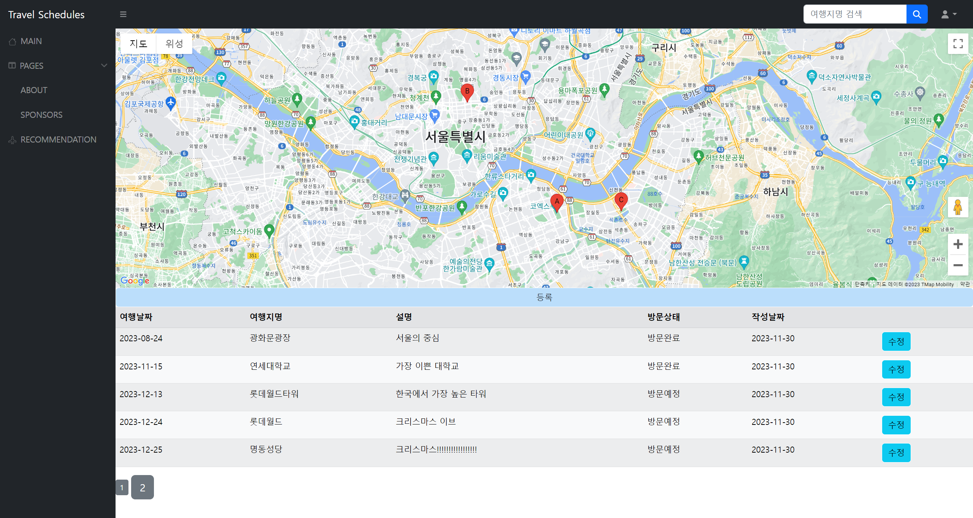
수정

Slide 16
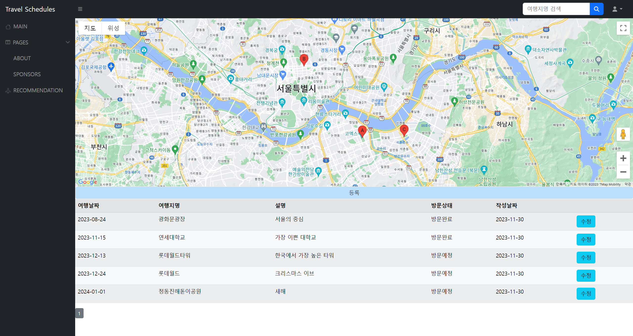
삭제

Slide 17

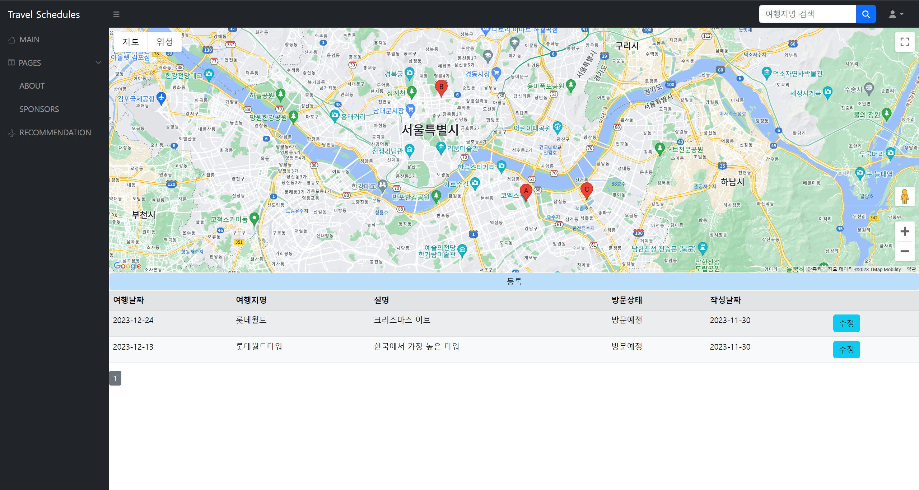
검색

Slide 18
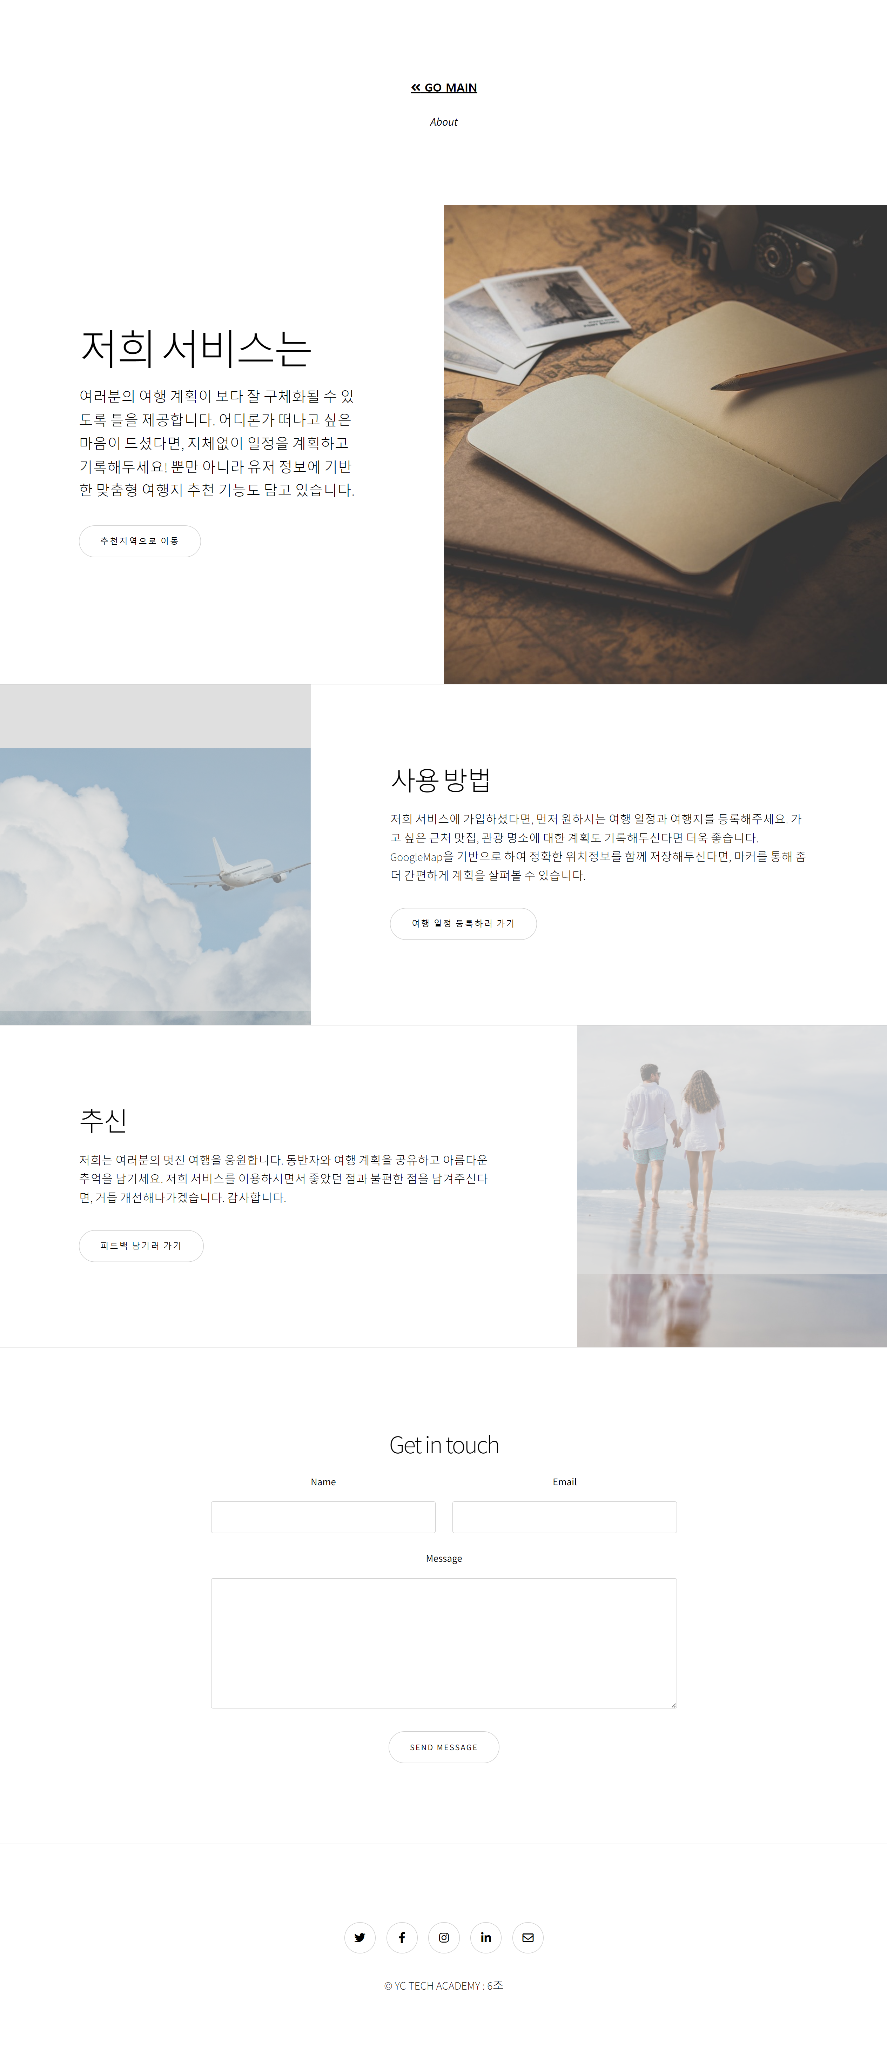
about

Slide 19
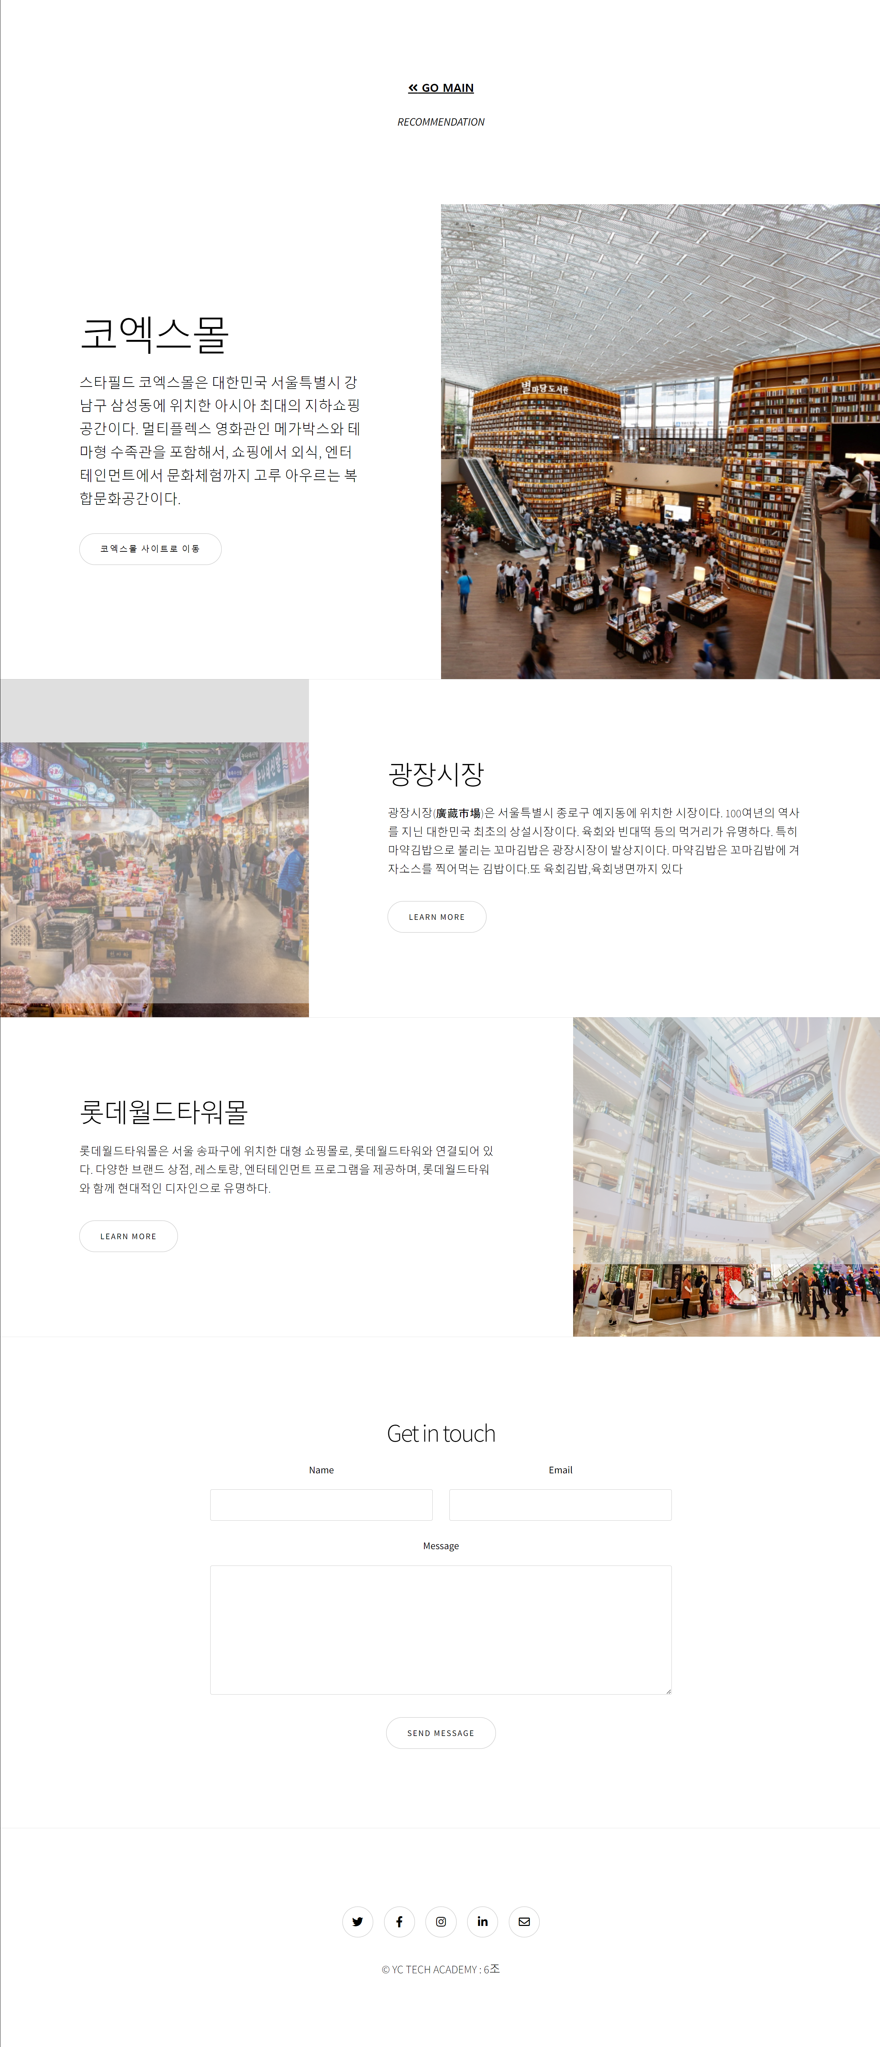
Recommendation

Slide 20
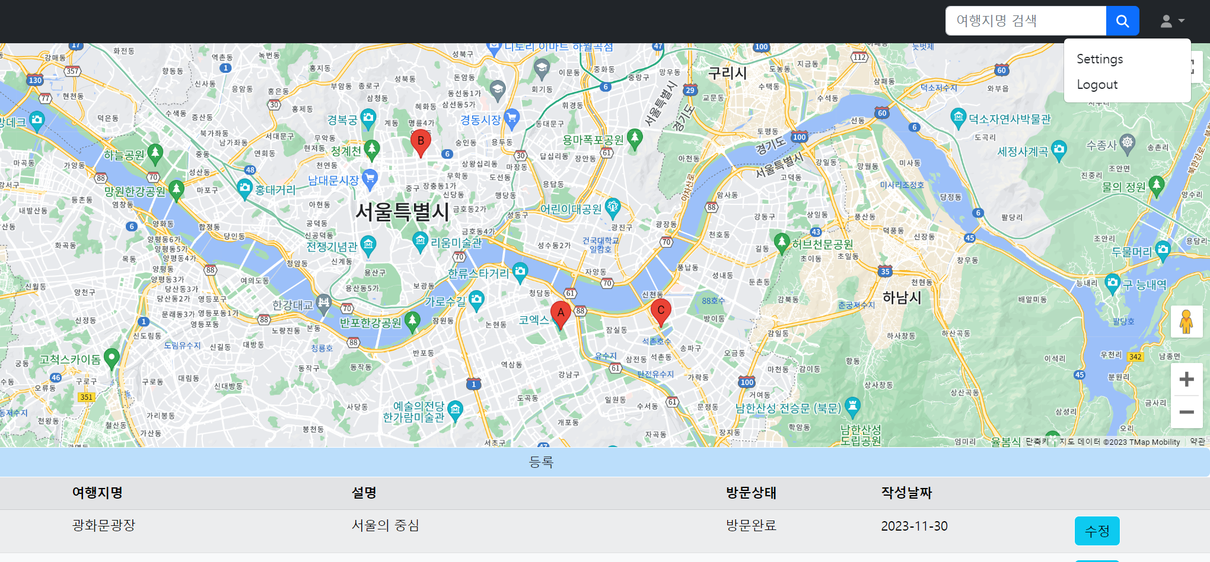
로그아웃

Slide 21
동영상
DEMO
http://travelschedules.ddns.net:8080/

Slide 22
아쉬운 점 및 향후 계획
계정이 다른데 등록된 스케줄이 공유가 됨
Authentication(인증) 객체를 저장 하는 과정(public Authentication getAuthentication(String accessToken))에서 DB에 접근해서 User 정보를 가져오는 대신, 토큰에서 추출한 정보만으로 인증 객체를 만들기 때문
등록된 스케쥴의 여행지를 구글맵에 마커 표시
위도와 경도 값을 입력하면 구글맵에 마커 표시하게 구현하였지만, 모든 여행지의 마커를 한꺼번에 표시하지 못함
위도와 경도 값을 입력하지 않아도 마커 표시 가능하게
HTML, Thymeleaf 와 같은 프론트단의 공부 필요하다 느낌

Slide 23
아쉬운 점
클린코드 작성의 어려움
프로젝트 경험의 부족
기능적 요구사항과 비기능적 요구사항의 균형
개발 전, 설계 문서와 REST API문서 등 구체화의 중요성
개발 전, 설계 문서와 REST API 문서 등을 대강 작성하여, 개발 과정에서 혼선이 발생
설계 문서와 REST API문서 등을 구체적으로 작성하는 것의 중요성을 느낌
프로젝트 이후 순서가 바뀌었지만 경험을 위해 설계 문서와 REST API문서를 구체적으로 재작성해볼 것임.

Slide 24
-END-

